Slide 1
国際金融都市OSAKA戦略
進捗状況等概要（案）
資料３
2023年4月24日
国際金融都市OSAKA 推進委員会 総会

Slide 2
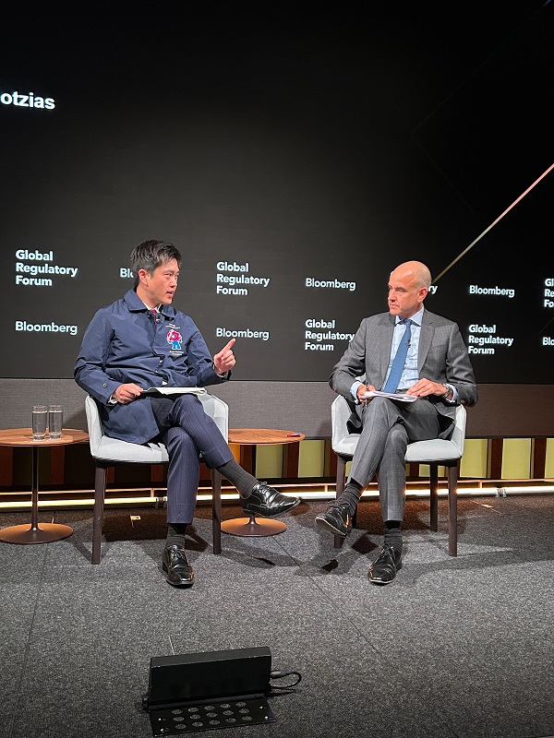
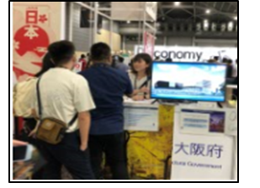
①2022年度の主な進捗
金融系外国企業等の誘致
対応するアクションプラン：
「金融をテコに発展するグローバル都市」 （２）①「金融系企業・フィンテック企業誘致に向けた取組み」
「共通の取組み」 （1）②「多言語対応ホームページ等による情報発信や英語対応ワンストップ窓口の設置」
（３）①「在外公館・政府関係機関・自治体事務所や民間ネットワークなどを活用したPR活動」
（1）個別ターゲットへの戦略的なアプローチ
○知事による英国トッププロモーション（府市）（2022年12月）
・ブルームバーグ社主催のグローバル・レギュラトリー・フォーラムに登壇
・英国のフィンテックスタートアップ等との面談（約20団体と面談）
・英国経営者協会との意見交換
・マンチェスター市長等との面談
○関西経済連合会会長によるシンガポール関係者との意見交換（経済界）（2023年3月）
（2）金融系外国企業等の誘致活動
○金融系外国企業等誘致事業（府市） （資産運用業、フィンテック企業約３万社へ大阪の投資魅力をPRし、約90社が面談を希望）
○国際金融ワンストップサポートセンター大阪での相談対応（府市） （2022年度の相談社数、54社）
（3）マス・プロモーション活動
○外資系証券会社の投資家向けフォーラムで知事・市長メッセージ放映（府市） （2022年5月）
○シンガポール現地調査（府市）（２０２２年６月）
（政府機関やフィンテック協会、投資家等14団体・法人等に、大阪進出の可能性についてリサーチを実施）
○世界最大規模のフィンテック関連イベント「シンガポール・フィンテック・フェスティバル」でのプロモーション活動（府市）
（2022年11月、ブース出展により約500名にPR）
○アジア向けオンラインセミナー（府市）（2022年10月、72名が参加）
○在大阪スイス領事館主催のフィンテックセミナーへの協力（府市） （2022年11月）
○Hack Osaka2023において「フィンテック」をテーマの一つとしたピッチコンテストを実施 （府市・民間） （2023年2月）
○ポータルサイト「Global Financial City OSAKA」による情報発信（府市） （２０２１年１０月～、約２.5万アクセス）
○海外拠点や海外イベント出展等を通じた情報発信（民間）
英国トッププロモーション
シンガポール・フィンテック・
フェスティバル

Slide 3
①2022年度の主な進捗
スタートアップ支援
「金融をテコに発展するグローバル都市」 （２）②「スタートアップに対するさらなる投資促進に向けた支援」
○大阪IPOセンターの設置（取引所）（2022年4月）
○大阪スタートアップ成長支援塾の開催（府市・取引所）（２０２３年１月～、２回開催済み、参加者１５社）
新たな金融事業
「金融をテコに発展するグローバル都市」 （１）①「万博を契機とした社会実験・実装プロジェクトへ国内外から資金が流入する仕組みづくり」
（１）②「万博後もみすえた地域の発展につながるデジタル地域通貨・デジタルIDの発行・浸透」
（２）③「STOなど新たな手法を活用した資金調達の促進に向けた取組み」
「金融のフロントランナー都市」 （１）①「アジア随一のデリバティブ市場に向けた先駆的な商品群の展開」
（２）①「脱炭素に向けた金融の取組み」
○万博のテーマに関連するファンドの組成・出資（民間）
○万博会場内のキャッシュレス決済の運営に向けたコンソーシアムの組成（民間）（2022年9月）
○ST社債、不動産受益証券の発行等（民間）
○ODXでの日本株取引開始（民間）（2022年６月）
○堂島取引所での貴金属先物取扱い開始（取引所）（2023年3月）
○府市によるグリーンボンド発行
（府：2022年10月、発行額50億円 年限15年 機関投資家向け）
（市：2023年2月、発行額50億円 年限5年 機関投資家向け）
金融教育・人材育成
「金融をテコに発展するグローバル都市」 （４）②「長期的視点で資産を育てる投資マインドの醸成・金融リテラシー向上につながる取組み」
「金融のフロントランナー都市」 （４）「金融分野における高度人材の育成」
「共通の取組み」 （５）②「金融リテラシーや金融知識を有する職員の育成」
○「大学生のための金融リテラシー入門」講座等の開講（関西大学）（2023年４月～）
○数理・データサイエンス・AIに関する体系的な講義や、AIの社会・経済・ビジネス現場での使用に係る講義の実施（大阪公立大学）（202２年４月～）
○事業連携協定に基づく府市職員向け研修（府市）（大阪府市で合計約200名が受講）

Slide 4
②目標の進捗状況及び2022年度の活動から得られた内容
指標 | 目標 | 進捗状況
【アウトプット目標】 国際金融ワンストップサポートセンター大阪の相談件数 | 2025年度までに 100社／年平均達成 | 54社（2022年度実績）
【アウトカム目標0１】 金融系外国企業・投資家等の誘致数 | 2025年度までに 30社誘致 | 3社（2023年4月現在）
【アウトカム目標０２】 ユニコーン・スタートアップ・大学発ベンチャー創出数 | 2024年度までに ユニコーン3社、 スタートアップ300社（うち大学発100社）創出 | ユニコーン0社 スタートアップ163社（うち大学発69社） （2022年3月末時点）
＜2022年度の主な誘致活動と得られた内容＞
１．知事による英国トッププロモーション（2022年12月）
・ブルームバーグ社主催のグローバル・レギュラトリー・フォーラムに登壇
万博はじめ大阪のビジネス機会や世界的に関心の高いESGの取組みをPR
・英国経営者協会との意見交換
英国関係者に橋渡しいただき、同協会と今後の英国企業の大阪への進出
促進に向け友好関係を構築
➡外国企業を強力に誘致していくためには、海外に強いネットワークを
有する人材をメンバーに据えることが必要
2.金融系外国企業等の誘致、プロモーション活動
・シンガポールにて現地調査(6月)やプロモーション活動(11月)を実施
政府機関や投資家等に、大阪進出の可能性についてリサーチ
また、フィンテック・フェスティバルにおいてブースを設置し、PR活動を実施
・国内外約３万社へ大阪の投資魅力をPRし、約90社が面談を希望
大阪進出に関心を示している企業に対して誘致活動を実施
➡大阪・関西の投資魅力や生活環境を継続的にＰＲするとともに、
大阪・関西に関心を示す外国企業等のニーズに応じて、大阪・関西での
ビジネス機会やポテンシャルを示していくことが必要
３．国際金融ワンストップサポートセンター大阪等での誘致活動
（コンタクトのあった企業の主な相談内容）
・在阪金融機関、投資先、顧客や提携先とのビジネスマッチングをお願いしたい
・会社設立時の登記手続きやライセンスの取得等について伴走支援してほしい
・補助金や税制などのインセンティブがあれば利用したい
（誘致企業の進出の主な理由）
・事業規模の拡大に伴い、関西圏の既存取引先が増加したため
・大阪・関西万博等により、インバウンド等のビジネス機会が見込まれるため
・関西の潜在顧客層のDX化や経営支援等のニーズに対応するため
➡金融系外国企業が大阪で事業を実施・継続することができるよう、各企業の
様々なニーズに対応して支援する仕組みが必要
3

Slide 5
③２０２３年度の推進体制と今後の方向性
■ 前年度の活動から得られた内容を踏まえ、以下の通り、推進体制を強化した上で、今後の方向性に沿って、誘致活動を展開する
推進体制
各企業等の
海外企業との
ネットワーク
ダイレクト
な誘致
強化ポイント
《統括》国際金融都市
OSAKA推進委員会
《総合マネジメント（大阪府特任顧問）》
特任顧問の
海外企業との
ネットワーク
ダイレクト
な誘致
世界の金融・投資・ビジネスに関する知識・経験・企業等とのネットワークを有する人材による、総合マネジメントの下、企業の誘致活動や事業の連携等に取り組む
《事務局》大阪府・大阪市
誘致企業の情報提供
戦略推進に関する指導・助言
誘致企業の情報提供
総合マネジメントの下、事業実施
今後の方向性
まずは、以下の点について取り組む
① 海外に強いネットワークを有する特任顧問のアドバイス・コネクション等を活かし、個別の誘致活動を展開する【参考１】
② あわせて、大阪・関西の投資魅力等をPRするプロモーション活動等を通じ、広範なネットワークづくりに取り組む
③ 誘致にあたっては、補助金や地方税軽減に向けてのインセンティブを活かす
④ 誘致に係る事業を外部の民間事業者に包括委託し、一体的に実施することにより、個々の企業ニーズに丁寧に対応
して、事業効果を最大限発揮する【参考２】
※包括委託方式による事業を定着させ、積み重ねることで、将来的に新たな体制への移行を検討
4

Slide 6
【参考１、参考２】特任顧問及び包括委託事業
【参考１】特任顧問
〇 日本サイバーディフェンス株式会社 取締役 児玉 哲哉（こだま てつや）
〇 ブルームバーグ L.P. ジャパンチェア 石橋 邦裕（いしばし くにひろ）
〇 英国経営者協会 ジャパングループ副議長 浜口 理枝（はまぐち りえ）
〇 岩井コスモ証券株式会社 シニアアドバイザー 澤 康彦（さわ やすひこ）
〇 SBIホールディングス株式会社 社長室マネージャー 山下 能弘（やました よしひろ）
【参考２】包括委託事業
〇 誘致事業（企業発掘・調査、個別コンタクト、ハンズオン支援）
〇 プロモーション業務（国内外のイベントに出展・営業活動、セミナーの開催 等）
〇 情報発信（LinkedIn等SNSを活用した発信、国際金融都市OSAKAポータルサイトの運営）
〇 企業支援（海外資金調達のための英文情報開示支援、ライセンス手続き支援・生活支援等総合的なコンサルティング、
進出補助金申請に係る事前相談対応 等）
5

Slide 7
金融系外国企業等拠点設立補助金
目的・効果
目 的
金融機能の集積に向け、国内外から金融系企業を誘致するための伴走支援の一環として創設し、進出時の負担を軽減することで、企業の進出促進及び定着を図る
効 果
〇 進出企業による府内企業の成長支援（スタートアップへの資金提供や経営面のサポート、フィンテックを活用した新たな金融サービスの提供等）
〇 他産業への波及効果（システム導入など設備投資促進）、周辺産業（ミドル・バックオフィス等）の立地促進効果、高度人材の集積
対象
大阪市域へ新たに進出する資産運用業及びフィンテック事業を営む外国及び内国法人※
※ 国内他地域からの二次進出等を含む
補助概要
新たに大阪市域での拠点設立を検討している対象企業に対し、大阪進出に向けた事前調査等のための一時滞在及び拠点設立に際し、必要な経費の一部を支援
 | 拠点設置検討調査 | 拠点設立
補助対象・ 補助額 | 事業所の賃借料及び初期費用の合計額 ※上限 1,100千円 | 以下の費用の合計額の２分の１ ※上限10,000千円 （１）事業所の賃借料及び初期費用 （２）（１）の事業所で必要となる備品購入費用 （３）拠点設置に関する専門家への相談費用 （４）人材採用に係る費用
6

Slide 8
地方税の軽減制度
目的
大阪・関西万博を契機に、海外から大阪へ資金・企業・人材を呼び込み金融機能の強化を図ることで、在阪企業の持続的な成長やスタート アップ等のイノベーションを促進し、 大阪経済の成長・発展につなげる
対象
大阪市域へ新たに進出する資産運用業及びフィンテック事業を営む外国法人
軽減内容
法人住民税（均等割・法人税割）、法人事業税が最大10年間ゼロ
対象事業
軽減割合
■ 資産運用業
・第一種金融商品取引業 （例：証券会社）
・第二種金融商品取引業 （例：クラウドファンディング事業者）
・投資助言・代理業 （例：投資顧問業者）
・投資運用業 （例：アセットマネジメント、ベンチャーキャピタル）
■ フィンテック事業
・情報技術を用いて革新的な金融サービスを提供するもの
■ 対象事業の割合に応じて、相当する額を全額控除
軽減効果
■ 法人実効税率を最大2％程度軽減
※条例案の議会への提案時期は検討中
7

